Slide 1
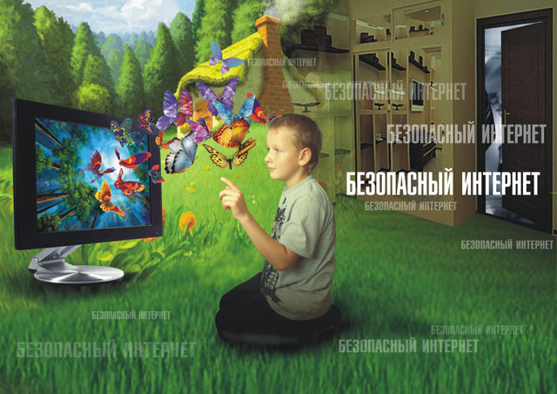
День безопасного Рунета

Slide 2
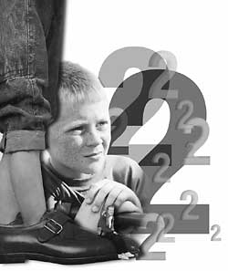
Домашний компьютер отрицательно сказывается на школьной успеваемости
В масштабном исследовании, проводимом в штате Северная Каролина, приняли участие более 150 тысяч школьников в возрасте от 10 до 14 лет. Ученые изучили информацию о новоиспеченных владельцах компьютеров и сравнили годовые отметки по основным дисциплинам, таким как чтение и математика, до и после покупки домашнего компьютера

Slide 3
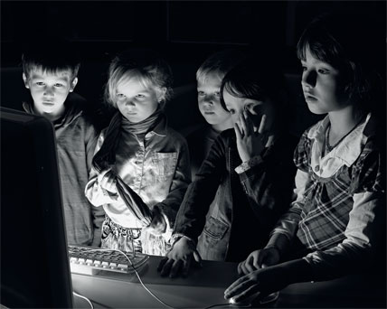
Исследователи также уделили внимание успеваемости подростков, у которых всегда был домашний компьютер и их ровесников, не имеющих доступа к ПК. Негативный эффект, вызванный доступностью компьютера, был признан «умеренным, но вполне заметным».
Также было обнаружено, что наиболее заметное снижение успеваемости наблюдается у детей из бедных и неблагополучных семей, получивших доступ к компьютеру. Причина такого положения дел вполне ясна. Немногие школьники используют компьютер для решения задачек и поиска в Интернете полезной информации. Большинство подростков предпочитают проводить время на развлекательных сайтах, играть в игры и общаться с друзьями.

Slide 4
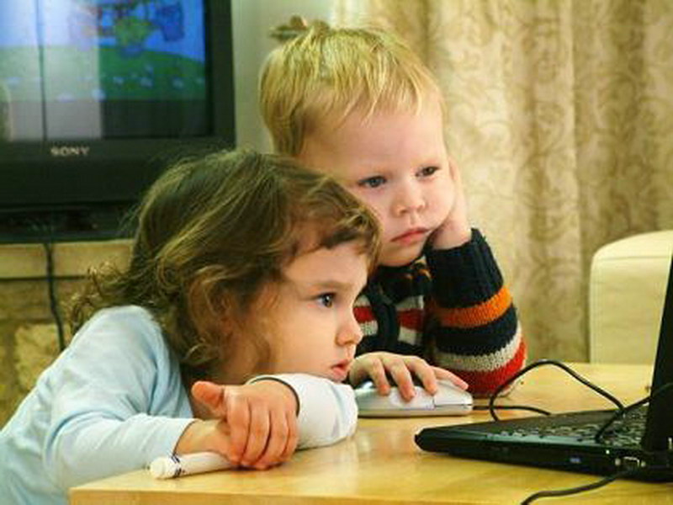
Ученые утверждают, что компьютеры чаще используются «по назначению» в благополучных семьях, в которых родители уделяют достаточное внимание воспитанию и контролю детей. В свою очередь, подростки из неблагополучных семей чаще бывают предоставлены сами себе, никто не объясняет им, что компьютер можно использовать не только для игр, но и для выполнения домашних заданий

Slide 5
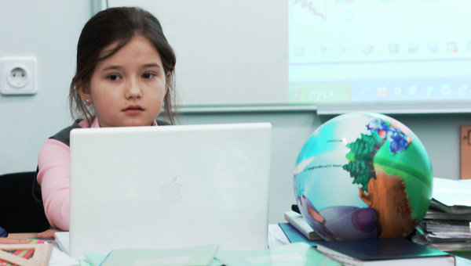
Исследование охватывает временной период между 2000 и 2005 годами. В эти годы социальные сети, подобные Facebook, еще не получили сильного развития. Если бы изыскания проводились сегодня, их результаты оказались бы еще более удручающими.

Slide 6
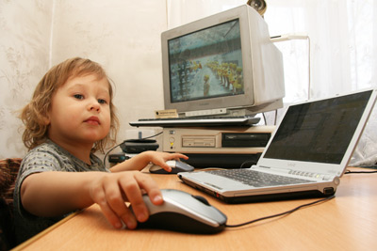
Советы по безопасности для детей в возрасте 7-8 лет
Как считают психологи, для детей этого возраста
абсолютно естественно желание выяснить, что
они могут себе позволить делать без разрешения
родителей. В результате, находясь в Интернет
ребенок будет пытаться посетить те или иные
сайты, а возможно и чаты, разрешение на
посещение которых он не получил бы от родителей.
Стоит понимать, что дети в данном возрасте обладают сильным чувством семьи,
они доверчивы и не сомневаются в авторитетах.
Дети этого возраста любят играть в сетевые игры и путешествовать по Интернет.
Вполне возможно, что они используют электронную почту и могут заходить
на сайты и чаты, не рекомендованные родителями.

Slide 7
Советы по безопасности для детей в возрасте 7-8 лет
Создайте список домашних правил посещения Интернет при участии детей и требуйте его выполнения;
Требуйте от вашего ребенка соблюдения временных норм нахождения за компьютером;
Покажите ребенку, что вы наблюдаете за ним, не потому что вам это хочется, а потому что вы беспокоитесь о его безопасности и всегда готовы ему помочь;
- Приучите детей, что они должны посещать только те сайты, которые вы разрешили, т.е. создайте им так называемый «белый» список Интернет с помощью средств родительского контроля Интернета;

Slide 8
Советы по безопасности для детей в возрасте 7-8 лет
Компьютер с подключением в Интернет должен находиться в общей комнате
под присмотром родителей;
Используйте средства блокирования нежелательного контента;
Создайте семейный электронный ящик, чтобы не позволить
детям иметь собственные адреса;
Блокируйте доступ к сайтам с бесплатными почтовыми ящиками
с помощью соответствующего ПО;

Slide 9
Советы по безопасности для детей в возрасте 7-8 лет
Приучите детей советоваться с вами перед опубликованием какой-либо
информации средствами электронной почты, чатов, регистрационных
форм и профилей;
Научите детей не загружать файлы, программы или музыку без вашего согласия;
Используйте фильтры электронной почты для блокирования сообщений
от конкретных людей или содержащих определенные слова или фразы;
- Не разрешайте детям использовать службы мгновенного обмена сообщениями;

Slide 10
Советы по безопасности для детей в возрасте 7-8 лет
В «белый» список детских сайтов, разрешенных для посещения,
вносите только сайты с хорошей репутацией;
Не забывайте беседовать с детьми об их друзьях в Интернет,
как если бы речь шла о друзьях в реальной жизни;
Не делайте «табу» из вопросов половой жизни,
так как в Интернет дети могут легко наткнуться на порнографию
или сайты «для взрослых»;

Slide 11
Советы по безопасности для детей в возрасте 7-8 лет
Приучите вашего ребенка сообщать вам о любых угрозах или тревогах,
связанных с Интернет.
Оставайтесь спокойными и напомните детям, что они в безопасности,
если сами рассказали вам о своих угрозах или тревогах.
Похвалите их и посоветуйте подойти еще раз в подобных случаях.

Slide 12

Советы по безопасности для детей в возрасте 9-12 лет
В данном возрасте дети, как правило, уже наслышаны о том, какая информация
существует в Интернет.
Совершенно нормально, что они хотят это увидеть, прочесть, услышать.
При этом нужно помнить, что доступ к нежелательным материалам можно легко
заблокировать при помощи средств родительского контроля Интернета.

Slide 13
Советы по безопасности для детей в возрасте 9-12 лет
Создайте список домашних правил посещения Интернет при участии детей и
требуйте его выполнения;
Установите временное ограничение на Интернет для детей,
следите за его соблюдением;
Покажите ребенку, что вы наблюдаете за ним не потому что вам это хочется,
а потому что вы беспокоитесь о его безопасности и всегда готовы ему помочь;
- Не забывайте беседовать с детьми об их друзьях в Интернет;

Slide 14
Советы по безопасности для детей в возрасте 9-12 лет
Настаивайте, чтобы дети никогда не соглашались на личные встречи
с друзьями по Интернет;
Позволяйте детям заходить только на сайты из «белого» списка,
который создайте вместе с ними;
Приучите детей никогда не выдавать личную информацию средствами
электронной почты, чатов, систем мгновенного обмена сообщениями,
регистрационных форм, личных профилей и при регистрации
на конкурсы в Интернет;
Приучите детей не загружать программы без вашего разрешения.
Объясните им, что они могут случайно загрузить вирусы или другое
нежелательное программное обеспечение;

Slide 15
Советы по безопасности для детей в возрасте 9-12 лет
Создайте вашему ребенку ограниченную учетную запись
для работы на компьютере;
Приучите вашего ребенка сообщать вам о любых угрозах или тревогах,
связанных с Интернет.
Оставайтесь спокойными и напомните детям, что они в безопасности,
если сами рассказали вам , если сами рассказали вам о своих угрозах
или тревогах.
– Расскажите детям о порнографии в Интернет;

Slide 16
Советы по безопасности для детей в возрасте 9-12 лет
Настаивайте на том, чтобы дети предоставляли вам доступ к своей
электронной почте, чтобы вы убедились, что они не общаются с незнакомцами;
Объясните детям, что нельзя использовать сеть для хулиганства,
распространения сплетен или угроз.

Slide 17

Советы по безопасности для детей в возрасте 13-17 лет
В данном возрасте родителям часто уже весьма сложно осуществлять контроль за детьми в Интернет, так как о сети они уже знают значительно больше своих родителей. Тем не менее, особенно важно строго соблюдать правила безопасности детей в Интернет. Кроме того, необходимо как можно чаще просматривать отчеты о деятельности детей в Интернет.

Slide 18
Советы по безопасности для детей в возрасте 13-17 лет
Следует обратить внимание на необходимость содержания родительских паролей (паролей администраторов) в строгом секрете и обратить внимание на строгость этих паролей. В этом возрасте подростки активно используют поисковые машины, пользуются электронной почтой, службами мгновенного обмена сообщениями, скачивают музыку и фильмы. Мальчикам в этом возрасте больше по нраву сметать все ограничения, они жаждут грубого юмора, азартных игр, картинок «для взрослых».

Slide 19
Советы по безопасности для детей в возрасте 13-17 лет
Создайте список домашних правил посещения Интернет при участии подростков и требуйте безусловного его выполнения. Укажите список запрещенных сайтов («черный список»), часы работы в Интернет, руководство по общению в Интернет ( в том числе в чатах);
- Компьютер с подключением к Интернет должен находиться в общей комнате;

Slide 20
Советы по безопасности для детей в возрасте 13-17 лет
- Не забывайте беседовать с детьми об их друзьях в Интернет, о том, чем они заняты таким образом, будто речь идет о друзьях в реальной жизни. Спрашивайте о людях, с которыми дети общаются посредством служб мгновенного обмена сообщениями чтобы убедиться, что эти люди им знакомы;
- Используйте средства блокирования нежелательного контента как дополнение к стандартному родительскому контролю;

Slide 21
Советы по безопасности для детей в возрасте 13-17 лет
- Необходимо знать, какими чатами пользуются ваши дети. Поощряйте использование модерируемых чатов и настаивайте чтобы дети не общались в приватном режиме;
- Настаивайте на том, чтобы дети никогда не встречались лично с друзьями из Интернет;

Slide 22
Советы по безопасности для детей в возрасте 13-17 лет
- Приучите детей никогда не выдавать личную информацию средствами электронной почты, чатов, систем мгновенного обмена сообщениями, регистрационных форм, личных профилей и при регистрации на конкурсы в Интернет;
- Приучите детей не загружать программы без вашего разрешения. Объясните им, что они могут случайно загрузить вирусы или другое нежелательное программное обеспечение;

Slide 23
Советы по безопасности для детей в возрасте 13-17 лет
- Приучите вашего ребенка сообщать вам о любых угрозах или тревогах, связанных с Интернет. Оставайтесь спокойными и напомните детям, что они в безопасности, если сами рассказали вам о своих угрозах или тревогах;
- Расскажите детям о порнографии в Интернет;
- Помогите им защититься от спама. Научите подростков не выдавать в Интернет своего реального электронного адреса, не отвечать на нежелательные письма и использовать специальные почтовые спам-фильтры;

Slide 24
Советы по безопасности для детей в возрасте 13-17 лет
- Приучите себя знакомиться с сайтами, которые посещают подростки;
- Объясните детям, что ни в коем случае нельзя использовать Сеть для хулиганства, распространения сплетен или угроз другим людям;
- Обсудите с подростками проблемы сетевых азартных игр и их возможный риск. Напомните что дети не могут играть в эти игры согласно закона.

Slide 25
Советы по безопасности для детей в возрасте 13-17 лет
Всем родителям давно стало ясно, запрещай не запрещай, а все равно дети найдут лазейку, чтобы войти в Интернет и поискать там ответы на свои многочисленные вопросы! Чем старше становится ребенок, тем сложнее уследить за тем, какую информацию он извлек из сети. Но все же, многое зависит именно от вас!

Slide 26

Выход всегда есть. В настоящее время существуют специальные программы, браузеры, которые помогут вам оградить ребенка от излишней информации. Необходимо только найти то, что подойдет конкретно вам и вашему ребенку.

Slide 27

Гогуль – первый в мире русскоязычный детский браузер.
Детский браузер Гогуль — программа-надстройка на браузером Internet Explorer, созданная для ограничения доступа в Интернет и фильтрации содержимого Интернет-ресурсов.
Гогуль дает возможность отсеивать нежелательный контент, блокировать доступ
к нему, то есть выполняет функцию фильтра, но эта функция не единственная.
Посредством этого браузера осуществляется и контроль за временем
пребывания в Сети,направлениями навигации, характером общения.

Slide 28
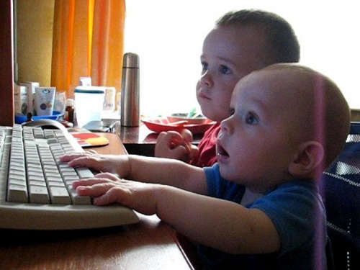
Признаки компьютерной зависимости:
1.Когда родители просят отвлечься от игры на компьютере,
но ребенок начинает демонстрировать острый эмоциональный протест;
2. Ребенок раздражается при вынужденном отвлечении;
3. Ребенок не может самостоятельно спланировать окончание игры на компьютере;
4. Ребенок забывает о домашних делах и приготовлении уроков;
5. Сбивается режим дня, режим питания и сна;

Slide 29
Признаки компьютерной зависимости:
6. Прием пищи у ребенка происходит без отрыва от игры на компьютере;
7. Ощущение эмоционального подъема во время игры на компьютере;
8. Общение со сверстниками имеет только определенную тематику «компьютер»;
9. Сильное желание быстрее оказаться дома и сесть за любимую игру.
Доказано, что при появлении подобных признаков могут возникнуть нарушения
в работе желудочно-кишечного тракта, могут появиться болевыми ощущениями
в области позвоночника, запястий рук. Регулярное раздражение глазных яблок
может способствовать появлению головных болей и проблем со зрением.
Развивается бессонница , нервное истощение. Ребенок начинает грубить
родителям и окружающим.

Slide 30
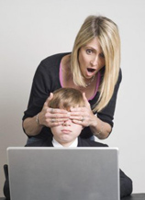

Используйте средства родительского контроля за поведением ребёнка в интернете!
Проблем всегда можно избежать!

